Slide 1


Číslo projektu | CZ.1.07/1.4.00/21.1405
Název sady materiálů | Vývoj artificiální hudby 8. ročník
Název materiálu | VY_32_INOVACE_04_Hudba ve starověku
Autor | Jana Malá

Slide 2
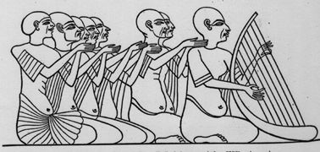
Hudba ve staroveku 4. tis .pr. n. l.-5. st. n. l.
Jana Malá, 2. ZŠ Dobříš

Slide 3
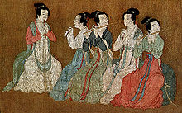
Exotická kultura
S rozvojem lidské společnosti se rozvíjela i hudba. Zněla stále dokonaleji, hudební nástroje byly složitější a technika hry vybroušenější.
Vysokou hudební úroveň měla kultura Číny. Čínská, japonská, malajská, předoindická a arabsko-perská tvoří kulturu EXOTICKOU.

Slide 4
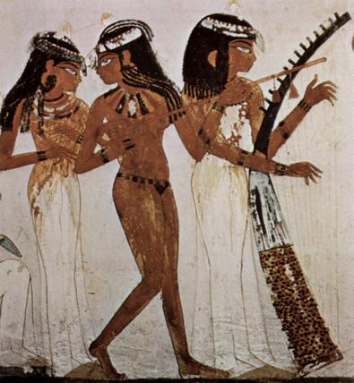
Orientální kultura
Pro další hudební dění v Evropě je významnější kultura rozvíjejícího Egypta, Mezopotámie a Sýrie tzv. ORIENTÁLNÍ

Slide 5
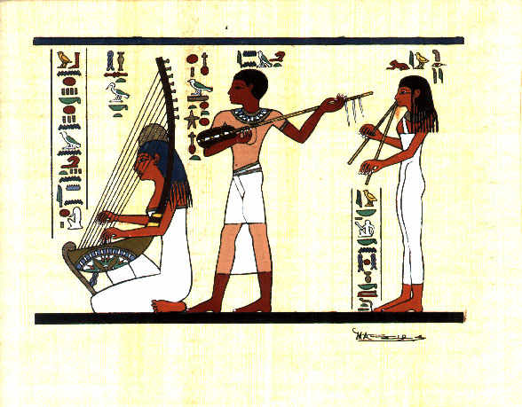

Slide 6
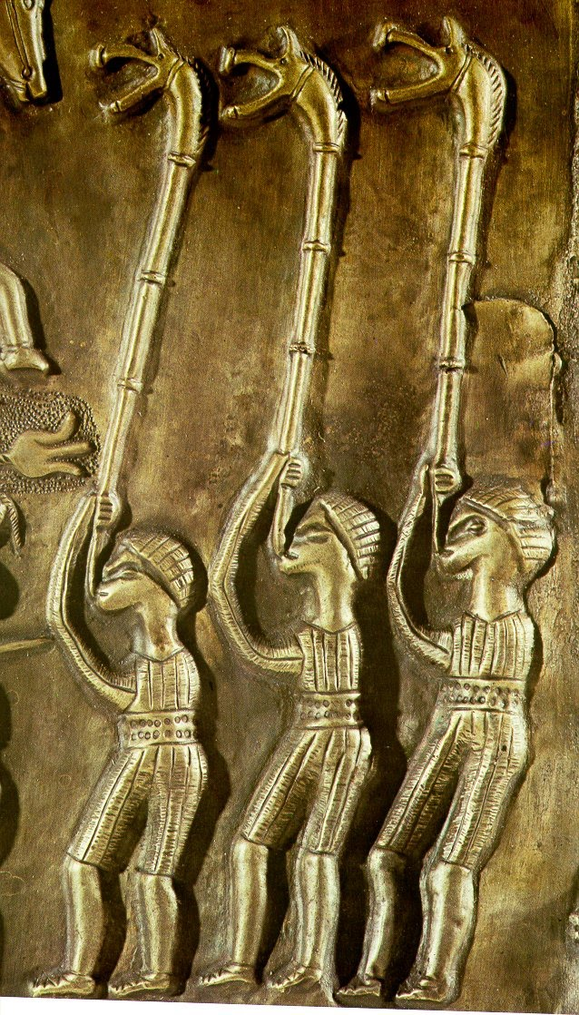
ve 4.tis.př.Kr. zde Sumeřané na Jihu Mezopotámie rozvíjeli melodie kalutu – opakování, specifická hudeb.činnost náb.charakteru druh modlitebního zpěvu (začíná kněz a jemu odpovídá sbor pomocných kněží, kteří slouží obřad)

Slide 7
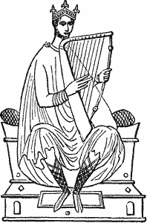
Židovská kultura
Největší význam měla zřejmě kultura ŽIDOVSKÁ svým zpěvem žalmů = zpěv náboženských textů později uplatněné v křesťanském zpěvu.
Král David hrající na harfu

Slide 8
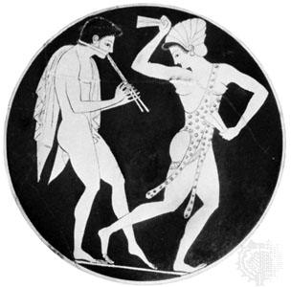
Hudební nástroje
dechové: flétny (tigtigi) a hoboje (abub)
strunné (= chordofony): lyry (algar) a malé horizontální harfy (zagsal) – hrobky v Uru (2500 př.Kr.)
bicí: velký buben (balag), kotlíky (liris a ub), kastaněty a sistra, později cymbalon i zvonky
  primitivní loutna (pantur)◊Asyřané (2000 př.Kr.) zdokonalili harfy. Babylóňané – vylepšili nástrojové spektrum, vypracovali hudební teorie úzce spjaté s tehdejšími mat. a vliv na kosmologické a etické koncepce hudby◊astronom. znalostmi rozpracované v 6.st.př.Kr. řeckým filozofem a vědcem Pythagorem („harmonie sfér“)
Starověké Řecko: Hráč na aulos a tanečnice s klapačkami

Slide 9
Co je to aulos?
Bicí hudební nástroj
Dechový hudební nástroj
Hudební místnost

Slide 10
Špatne!!

Slide 11
Výborne !

Slide 12
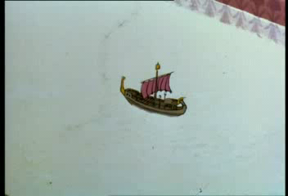

Slide 13
Použité zdroje
http://www.britannica.com.sg/music/aulos-356140.html
http://reneeyancy.blogspot.com/2010/05/prehistoric-music.html - bronz sochy
http://www.umich.edu/~kelseydb/Exhibits/MIRE/Introduction/AncientEgypt/AncientEgypt.html - egypt
http://www.clipart-history.com/index.php?id=638&pic=2490 – Král David
http://www.youtube.com/watch?v=Sl6wUVaw3oA&feature=related
CD k učebnici Hudební výchova pro 6.,7.,8. a 9. ročník základní školy autorů A. Charalambidise, J. Pilky a kolektivu

